Slide 1

Team Grey*
*Best Team Ever!

Slide 2
Implementation-Highlights
Features
Terminverwaltung
Patienteninformation
Aufgabenverwaltung nach Patient und Termin
Noteworthy Coding
MVP
Observer Pattern
State Pattern
Generic DAO

Slide 3
Persönlicher Beitrag
Hannes
Design
Patient View
Gabor
Datenbank, GenericDao
State Pattern
Finish Appointment
Ken
Patient Tabs
Loginscreen
Task / Todo
Nic
Appointment
MVP-Standard
Joel
Drugs
Unit Test
Authentication
Quentin
Datenbank
Entity, Service, Dao
Unit Test

Slide 4
Vaadin Calendar
Alte Komponente V7
Features
Drag and Drop
Resizing
Monats-, Wochen- und Tagesansicht
Vermisst
Doppelklick
Modernes Design

Slide 5
Schnittstelle zur Datenbank
JPA als Schnittstelle
Hibernate als JPA Provider
DAOs pro Entität
Service Interfaces verwenden die verschiedenen DAOs
Für Unit Tests: H2 In-Memory-Datenbank

Slide 6
Transition zum Generic DAO
DAO wuchs zunächst organisch nach Bedarf
Logik im war in DAO statt Service
Generic DAO ungeplant entstanden
Ein Interface und eine Abstrakte Klasse
Nach bedarf zusätzliche Methoden

Slide 7
Task View
“It has to work”
Suchen nach Funktionen
Requests von Datenbank-Funktionalitäten
Migration zu MVP
Viel umsortiert
Core immer noch gleich
Ansicht im Tab
Statt eigene Seite und UI-Handling alles im Tab-Presenter

Slide 8
Anfängliche Probleme beim Design
Darstellung nicht übersichtlich
gelöst durch Grid Layout
Wie auflistung möglich?
Gelöst durch Grid Komponente
Tabellen Darstellungsprobleme
Durch css mit table-layout und word-break gelöst.

Slide 9
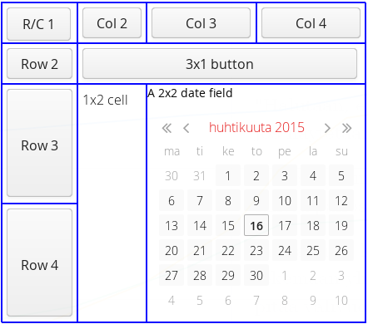
Grid Layout
final GridLayout profileLayout = new GridLayout(2, 6);
profileLayout.addComponent(image, 0, 0);

Slide 10
Patient View
Darstellen / Ändern von Patienteninformationen
Name/Vorname
Alle verschriebenen Medikamente
Patienten gewohnheiten
Notfallkontakte

Slide 11
Probleme mit dem Patient Viewer
Persönliches Verständnisproblem
Datenbank anders als angenommen

Slide 12
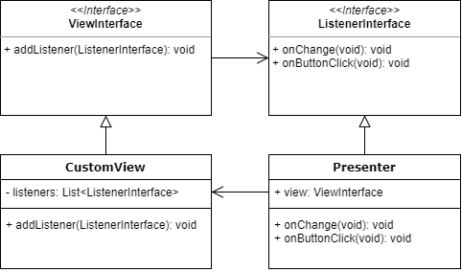
App Structure
Observer Pattern
Entkopplung
Reaktives Verhalten
MVP
Model View Presenter
Vaadin Einfluss

Slide 13
Lessons learned
Storyboard <> Requirements <> Design <> Implementation
Immer wieder die Requirements anschauen
Fokus verlieren
Durch Storyboards “erhält” man das Design
Blurred lines

Slide 14
Scrum retrospective
Kommunikation schwierig über WhatsApp
Personen nicht immer anwesend
Kleinere Tasks
Tasks, die nie fertig werden

